Slide 1
Fysikk og teknologi
Her kan du skrive enhet/tilhørighet. Sett blank hvis dette ikke er aktuelt.
Innhold i dette feltet styres her: Meny -> Sett inn (Mac=Vis) -> Topptekst og bunntekst
Åpen dag 10. februar 2020

Slide 2
Program for dagen:
Om fysikk, teknologi og våre studieprogram v/Kjartan Olafsson
Hvordan ble jeg kjernefysiker? v/Ingrid McKibben Lofsnes
Hvorfor ble jeg romfysiker? v/Andreas Lindanger

Slide 3
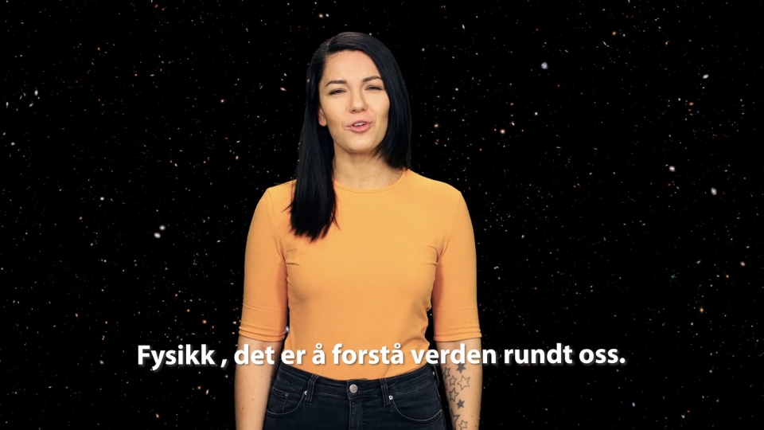
Fysikk ved Universitetet i Bergen
https://vimeo.com/387402163

Slide 4

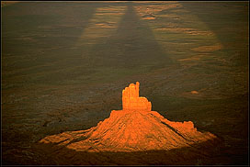
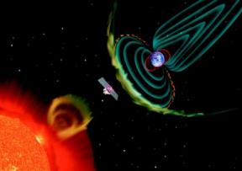
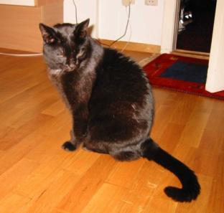
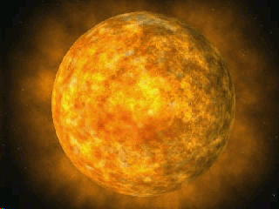
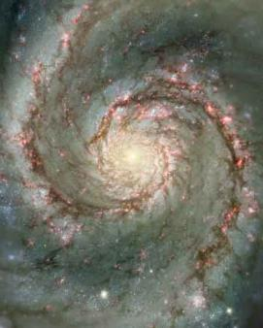
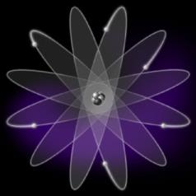
Smått og stort i naturen
Yttergrensen til det synlige univers
Protonets
diameter
10⁻³⁷
10⁻¹⁵
10⁻¹⁰
10⁻⁵
10⁰
10⁵
10¹⁰
10¹⁵
10²⁰
10²⁶ m

Slide 5
Fysikkstudiet
Bachelorstudiet – 3 år: Grunnleggende emner i fysikk, matematikk, programmering og andre fag.
Masterstudiet – 2 år: Videregående kurser og en forskningsoppgave.
PhD-studiet – 3-4 år: Stor forskningsoppgave, kurser og formidling
Fysikk er et internasjonalt fag:
kurs,
konferanser,
Utenlandsopphold
  - CERN
  - Svalbard
  Tyskland
  Frankrike
  ……

Slide 6
Mastergradstudiet i fysikk
Stor spennvidde i forskningsoppgavene:
Teoretiske oppgaver
Tolkning av målinger
Eksperimentelle oppgaver
Instrumentering og elektronikk
Modellering

Slide 7
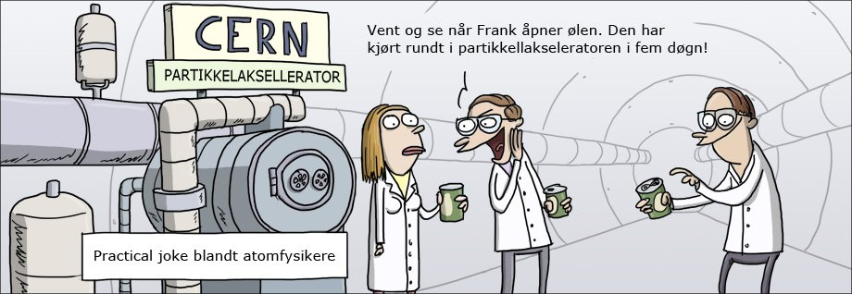

Slide 8
Andre studieprogram
Nanovitenskap
Siv.ing.-programmer innen
  Havteknologi
  Medisinsk teknologi
  Energi
Integrert lektorutdanning

Slide 9
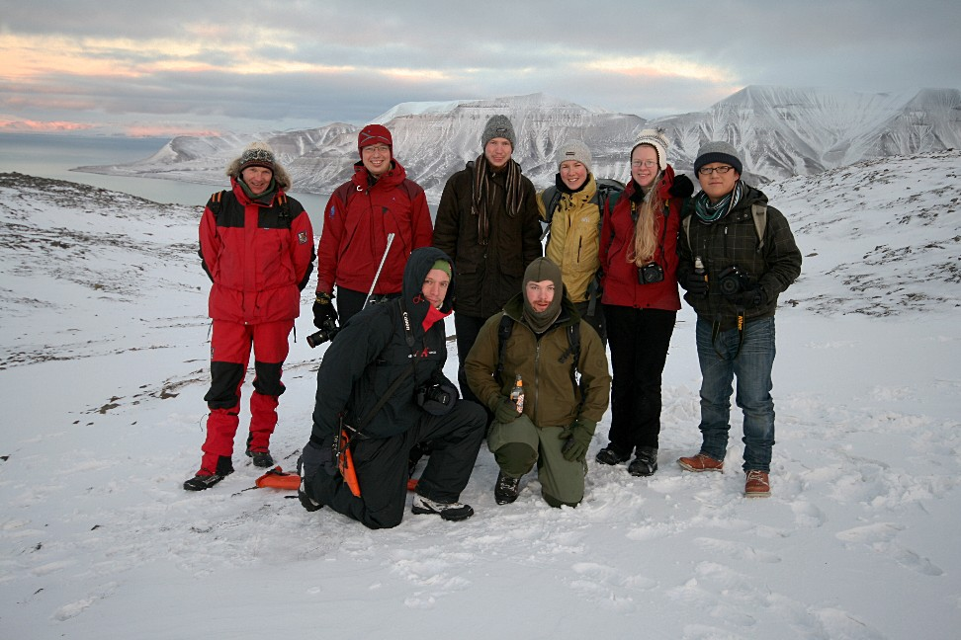

Slide 10
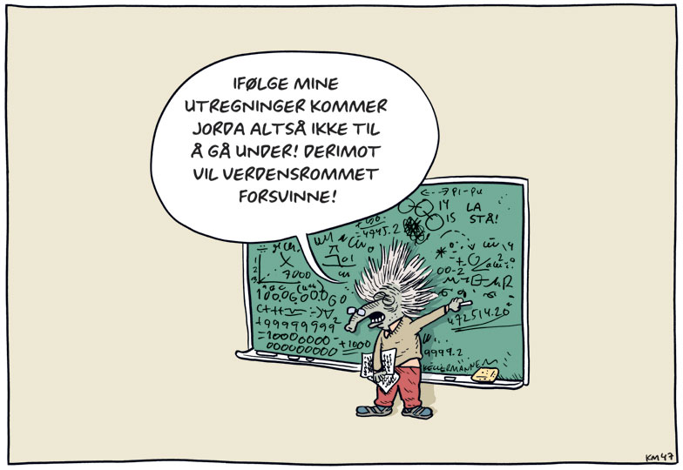

Slide 11
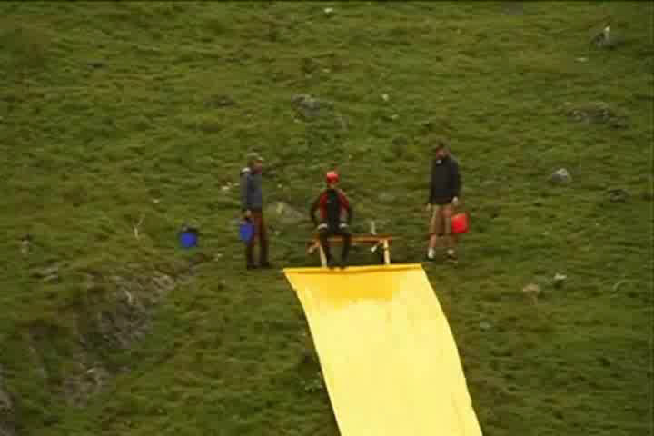
Eksperimentell mekanikk

Slide 12

https://www.uib.no/ift

